Slide 1


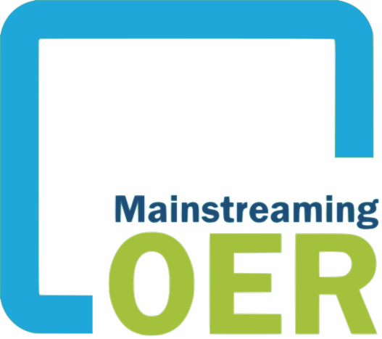


Open Educational Resources (OER)
Offene Lehr- und Lernmaterialien rechtssicher verwenden
Qualifizierungsworkshop Modul 1
Dr. Bettina Waffner
David Eckhoff
Learning Lab, Universität Duisburg-Essen
cc by sa 4.0 DE Bettina Waffner für MainstreamingOER

Slide 2
Open Educational Resources (OER)
Workshop-Agenda
Grundidee und Bedeutung von open educational resources
Urheber- und Nutzungsrechte von Bildungsmaterialien
Creative Commens – ein offenes Lizenzsystem für Nutzungsrechte
„The dark side and the bright side of open educational resources“
Bildungsmaterial rechtssicher verwenden – Weitergabe an Lehrende
Die Weiter- und Zusammenarbeit in der Online-Phase
Kurze Reflexion und Feedbackrunde
cc by sa 4.0 DE Bettina Waffner für MainstreamingOER

Slide 3
Zum Urheberrecht dieser Präsentation
Die Präsentation ist nicht von Jöran Muuß-Merholz, Richard Heinen, Michael Kerres oder Hedwig Seipel.
Einige Folien basieren aber auf einer Präsentation, die Muuß-Merholz unter dem Titel „Open Educational Resources (OER) in der Weiterbildung“ * und Kerres/Heinen unter dem Titel „OER Open Educational Resources“** unter einer CC BY SA 4.0*** Lizenz veröffentlicht haben und Seipel unter dem Titel „Materialien aus dem Internet richtig nutzen“ unter einer CC BY 4.0**** Lizenz zur Verfügung stellt.
Die vorliegende Überarbeitung stammt von Bettina Waffner und steht ebenfalls unter der Lizenz CC BY SA 4.0.
Die freie Lizenz erstreckt sich nicht auf Inhalte Dritter.
* http://de.slideshare.net/joeranmuuss/open-educatoinal-resources-oer-in-der-weiterbildung/5
** https://de.slideshare.net/richard_he/msw-oer
*** https://creativecommons.org/licenses/by-sa/4.0/
**** Hedwig Seipel für OER-MuMiW ist lizenziert unter einer Creative Commons Namensnennung 4.0 International Lizenz.
cc by sa 4.0 DE Bettina Waffner für MainstreamingOER

Slide 4

Kugellager-Runde
Wo habe ich Berührung mit dem Thema open educational resources?
An wen oder wie möchte ich Kenntnisse als Multiplikator/in weitergeben?
cc by sa 4.0 DE Bettina Waffner für MainstreamingOER

Slide 5
Soziometrische Aufstellung
Sortieren Sie sich nach den Anfangsbuchstaben Ihrer Vornahmen von A-Z
Wer von Ihnen nutzt bereits Materialien aus dem Internet? Auf einer Skala von 1 (gar nicht) bis 10 (immer)
Wie sicher fühlen Sie sich im Umgang mit dem Urheberrecht? Auf einer Skala von 1 (fühle mich völlig unsicher) bis 10 (kenne die Fallstricke im Detail)
Wieviel wissen Sie über Open Educational Resources? Auf einer Skala von 1 (gar nichts) bis 10 (bin Experte)
Wie skeptisch stehen Sie Open Educational Resources gegenüber? Auf einer Skala von 1 (gar nicht) bis 10 (überaus skeptisch)
cc by sa 4.0 DE Bettina Waffner für MainstreamingOER

Slide 6
Open Educational Resources
Grundidee und Potenziale
Einfacher und kostengünstiger Zugang zu hochwertigen digitalen Bildungsressourcen
Kosteneffizienz des Einsatzes öffentlicher Mittel durch vielfache Nutzung
Hohe Flexibilität der Bildungsressourcen
Qualitätsverbesserungen der Bildungsressourcen
Katalysator für innovative, kooperative und kollaborative Lehr- und Lernszenarien
Stärkung der digital literacy
cc by sa 4.0 DE Bettina Waffner für MainstreamingOER

Slide 7
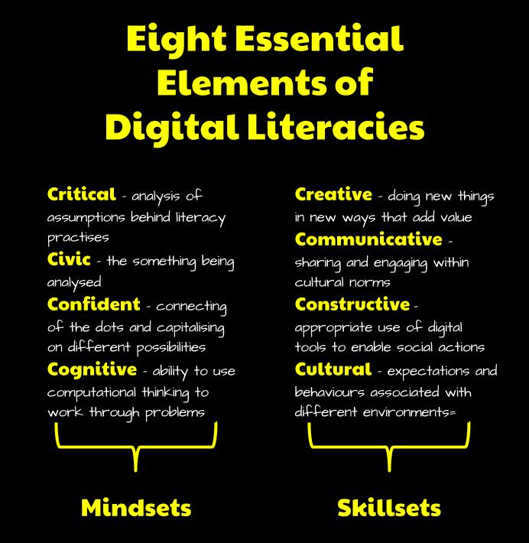
Digital Literacy
“Digital literacy is the ability to interpret and design nuanced communication across fluid digital forms.”
Heick, T (2015):
The Definition Of Digital Literacy. URL: https://www.teachthought.com/literacy/the-definition-of-digital-literacy/ (Stand 09.05.2018).
CC BY-SA 2.0 „The 8 Essential Elements of Digital Literacies #digilit” von Aaron Davis URL: https://www.flickr.com/photos/aaron_davis/21332179175
cc by sa 4.0 DE Bettina Waffner für MainstreamingOER

Slide 8
Definition der UNESCO von 2015
Open Educational Resources (OER) sind Bildungsmaterialien jeglicher Art und in jedem Medium, die unter einer offenen Lizenz veröffentlicht werden.
Eine solche offene Lizenz ermöglicht den kostenlosen Zugang sowie die kostenlose Nutzung, Bearbeitung und Weiterverbreitung durch Andere ohne oder mit geringfügigen Einschränkungen.
Dabei bestimmen die Urheber selbst, welche Nutzungsrechte sie einräumen und welche Rechte sie sich vorbehalten.
Open Educational Resources können einzelne Materialien aber auch komplette Kurse oder Bücher umfassen. Jedes Medium kann verwendet werden. Lehrpläne, Kursmaterialien, Lehrbücher, Streaming-Videos, Multimediaanwendungen, Podcasts – all diese Ressourcen sind OER, wenn sie unter einer offenen Lizenz veröffentlicht werden.
Quelle: Deutsche UNESCO Kommission e.V. (2015) http://www.unesco.de/bildung/open-educational-resources.html (Stand 09.05.2018).
cc by sa 4.0 DE Bettina Waffner für MainstreamingOER

Slide 9
Didaktik
Technik
Recht
OER
cc by sa 4.0 DE Bettina Waffner für MainstreamingOER

Slide 10
Geltende Urheber- und Nutzungsrechte
Das Urheberrecht schützt...
„persönliche geistige Schöpfungen“ (UrhG).
materiellen Interessen des Urhebers des Werkes.
ideellen Interessen des Urhebers des Werkes.
Ausnahmen:
Die Nutzung fremder Inhalte ist dann erlaubt, wenn der Urheber/die Urheberin in die Nutzung eingewilligt hat.
Ablauf des Urheberrechts 70 Jahre nach dem Tod des Urhebers
Im Gesetz ist die Nutzung fremder Inhalte ausdrücklich erlaubt.
Quelle: Bundesministerium für Justiz und Verbraucherschutz. URL: http://www.gesetze-im-internet.de/urhg/index.html (Stand 09.05.2018).
cc by sa 4.0 DE Bettina Waffner für MainstreamingOER

Slide 11
Was ist geschützt?
wissenschaftliche Fachaufsätze, Literatur
Vorträge, Universitätsvorlesungen, Reden
Werke der Musik, Audiomaterial (Soundfiles, MP3-Musikdateien)
Werke der bildenden Kunst, Bildmaterial (aufwändig gestaltete Screendesigns, Diagramme, Tabellen, technische Zeichnungen, Fotografien, Filme, Screenshots, Grafiken, Clip Arts, Logos, virtuelle Figuren)
Werke der angewandten Kunst (Computerprogramme, Datenbanken, Gebrauchstexte, Mulitmedia-Anwendungen)
technische Normwerke (z.B. DIN-Normen)
Darstellungen wissenschaftlicher oder technischer Art wie Zeichnungen, Pläne, Karten, Skizzen, Tabellen und plastische Darstellungen
Gesetzes- oder Leitsatzsammlungen von privaten Autoren oder Verlagen
Teile eines Werks, Entwurfsmaterial sowie unvollendete Werke
Uni Freiburg: Urheberrecht. URL: https://www.rz.uni-freiburg.de/services/elearning/legal?set_language=en (Stand 09.05.2018).
cc by sa 4.0 DE Bettina Waffner für MainstreamingOER

Slide 12
Was ist nicht geschützt?
wissenschaftliche Formeln, Methodik, Ideen und Konzepte
amtliche Werke (Gesetze, Verordnungen, amtliche Leitsätze)
Werke mit abgelaufener Schutzfrist (70 Jahre nach dem Tod des/r Urheber/in, sofern keine Verwertungsrechte bestehen)
Allgemeinwissen
Uni Freiburg: Urheberrecht. URL: https://www.rz.uni-freiburg.de/services/elearning/legal?set_language=en (Stand 09.05.2018).
cc by sa 4.0 DE Bettina Waffner für MainstreamingOER

Slide 13

Wie erkennt man geschützte Werke?
Es ist keine Kennzeichnung notwendig!
© - Zeichen ist nur ein freiwilliger Hinweis!
- Lizenzen z.B. CC-BY-SA
cc by sa 4.0 DE Bettina Waffner für MainstreamingOER

Slide 14





„CC BY“ (by) Der ursprüngliche Urheber und die Quelle müssen genannt werden.
„CC SA“ (share alike) Auch eine veränderte Version des Materials muss, wenn sie veröffentlicht wird, auch wieder unter denselben Bedingungen und damit unter derselben Lizenz veröffentlicht werden.
„CC ND“ (no derivates) Das Material darf verwendet und weitergegeben werden, Veränderungen sind aber nicht erlaubt.
„CC NC“ (non-commercial) Das Material oder das veränderte Material dürfen nicht kommerziell genutzt werden.
CC-Symbole bei pixabay.com: https://pixabay.com/de/users/CopyrightFreePictures-203/
cc by sa 4.0 DE Bettina Waffner für MainstreamingOER

Slide 15


Symbole und Logo: https://creativecommons.org/licenses/
cc by sa 4.0 DE Bettina Waffner für MainstreamingOER

Slide 16
Kommerzielle Nutzung und Änderungen sind erlaubt bei…
cc by sa 4.0 DE Bettina Waffner für MainstreamingOER

Slide 17
Kommerzielle Nutzung und Änderungen sind erlaubt bei…
Ist möglich, wenn das Material unter der gleichen Lizenz weitergegeben wird.
Ist in jedem Fall möglich, es ist nur die Namensnennung erforderlich.
cc by sa 4.0 DE Bettina Waffner für MainstreamingOER

Slide 18
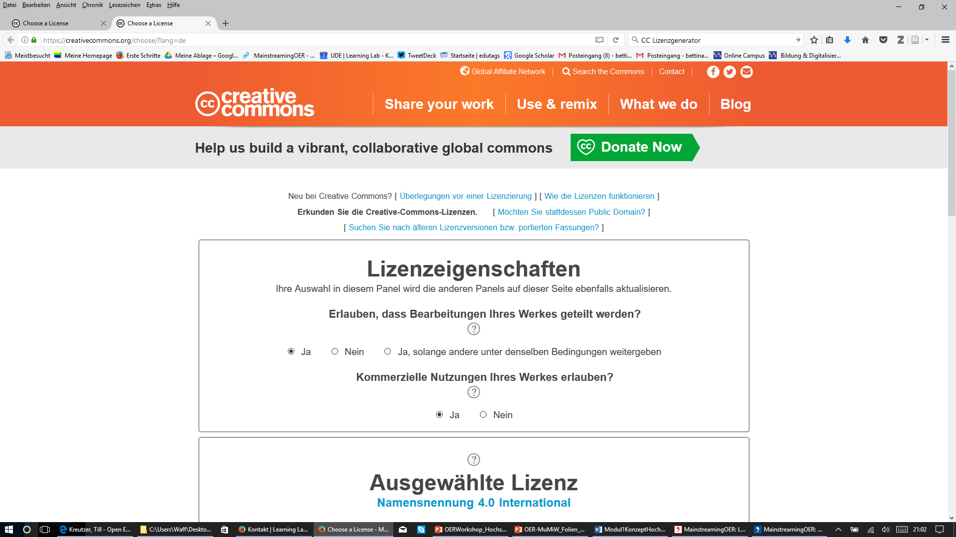
Lizenzgenerator
www.creativecommons.org
cc by sa 4.0 DE Bettina Waffner für MainstreamingOER

Slide 19
Expert/innen – und Puzzlegruppen
Schritt 1: Bildung von Expert/innengruppen (20 Minuten)
Thema A: Unterschiedliche Ausprägungen von OER (Muuß-Merholz)
Thema B: 5 R‘s der Offenheit (Wiley); Was sind schwache und starke OER? (Kerres/Heinen)
Thema C: NN
Thema D: Entwicklung und Nutzung von herkömmlichen und offenen Bildungsmaterialien (x Personen)
Schritt 2: Austausch in Puzzlegruppen (40 Minuten)
X Gruppen mit je einem Teilnehmer aus A,B,C,D und E
cc by sa 4.0 DE Bettina Waffner für MainstreamingOER

Slide 20
Die 5 R‘s der Offenheit von David Wiley
Nachlesen: Wiley, D. (2014). The Access Compromise and the 5th R. URL:
https://opencontent.org/blog/archives/3221 (Stand: 07.05.2018).
cc by sa 4.0 DE Bettina Waffner für MainstreamingOER

Slide 21
Herausforderungen und Potenziale
von OER
Bilden Sie Gruppen zu je fünf Personen.
Diskutieren Sie in den Kleingruppen folgende Fragen:
Was sind die Herausforderungen und Risiken, die in der Arbeit mit OER liegen?
Was sind die Chancen und Potenziale?
Wie verändern sich Lehr- und Lernszenarien?
Halten Sie Ihre Ergebnisse fest und präsentieren Sie diese im Plenum.
cc by sa 4.0 DE Bettina Waffner für MainstreamingOER

Slide 22
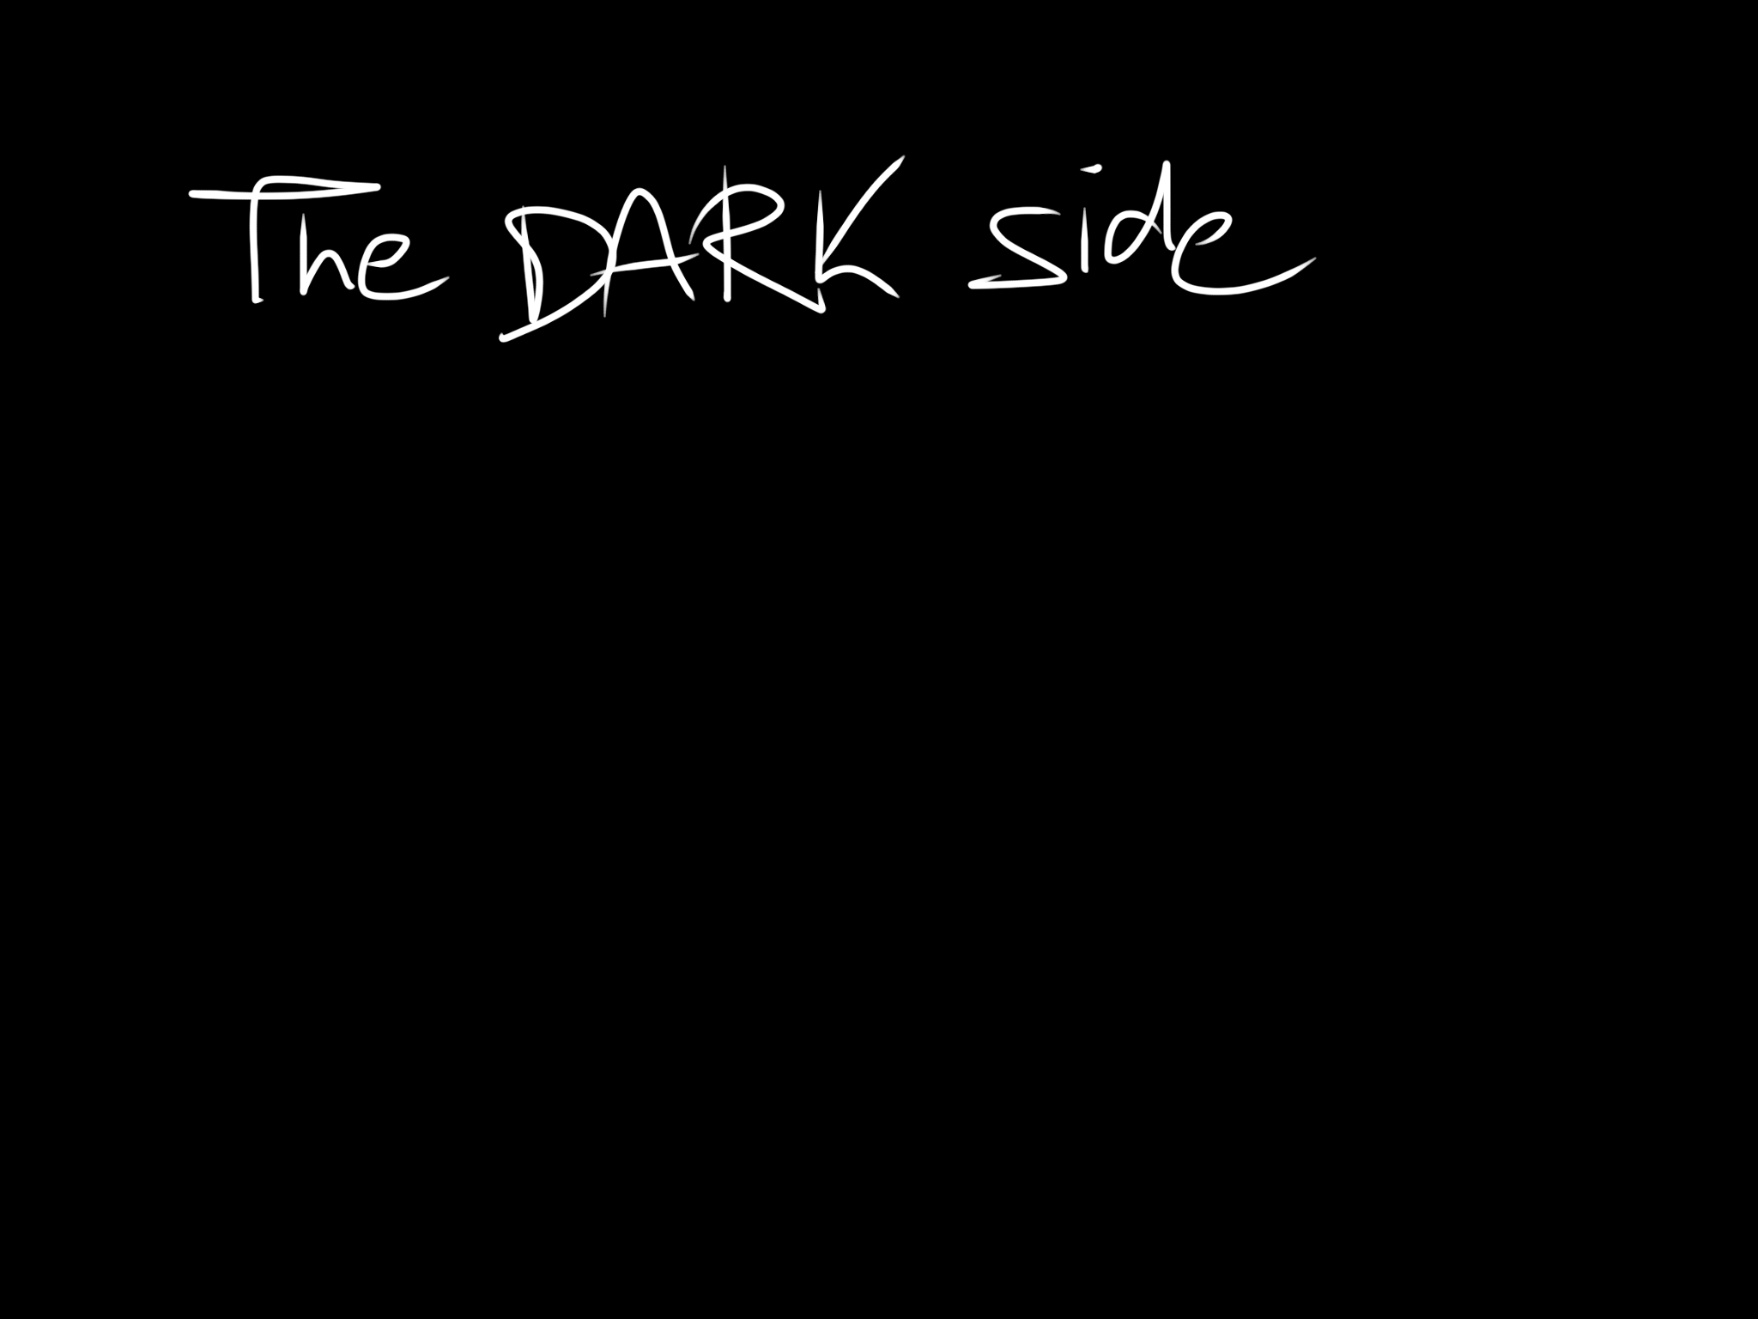
Kollaborationen im Lehrkontext sind ungewohnt, da sie das geistige Eigentum berühren.
Die Quellenverfügbarkeit ist nicht immer gewährleistet, da Materialien nicht leicht auffindbar sind und zu manchen Themen bislang wenig Material existiert.
Nutzerinnen und Nutzer müssen sich an rechtliche Bedingungen halten, um Urheberrechte zu würdigen und zu schützen.
cc by sa 4.0 DE Bettina Waffner für MainstreamingOER

Slide 23

The BRIGHT side
Freier Zugang zu Bildung für mehr Bildungsgerechtigkeit als Vision.
Meist haben sich auch andere mit den gleichen oder ähnlichen Themen beschäftigt und bereits Material entwickelt, wovon man profitieren kann. Das führt zu Effizienzsteigerung.
Kollaboration und auch größere Konkurrenz auf dem Bildungsmarkt können die Qualität von Bildungsmaterial sichern.
Urheberrecht ist im Alltag einfacher einzuhalten und gibt Rechtssicherheit.
cc by sa 4.0 DE Bettina Waffner für MainstreamingOER
Dr. Bettina Waffner
Learning Lab – Universität Duisburg-Essen
cc by sa 4.0 DE Bettina Waffner für MainstreamingOER

Slide 24
Reflexion - Memory erstellen
Überlegen Sie sich mindestens einen Begriff, den Sie heute gehört haben, und schreiben Sie diesen auf eine Karte.
Schreiben Sie die Definition auf eine andere Karte.
cc by sa 4.0 DE Bettina Waffner für MainstreamingOER

Slide 25
World Café
Bildungsmaterialien rechtssicher verwenden – Die Weitergabe an Lehrende
Was sind die zentralen Aspekte, die weitergegeben werden sollen?
Wie kann das erfolgen?
Was ist dafür nötig?
Diskutieren Sie diese Fragen an den World Café – Stationen.
cc by sa 4.0 DE Bettina Waffner für MainstreamingOER

Slide 26

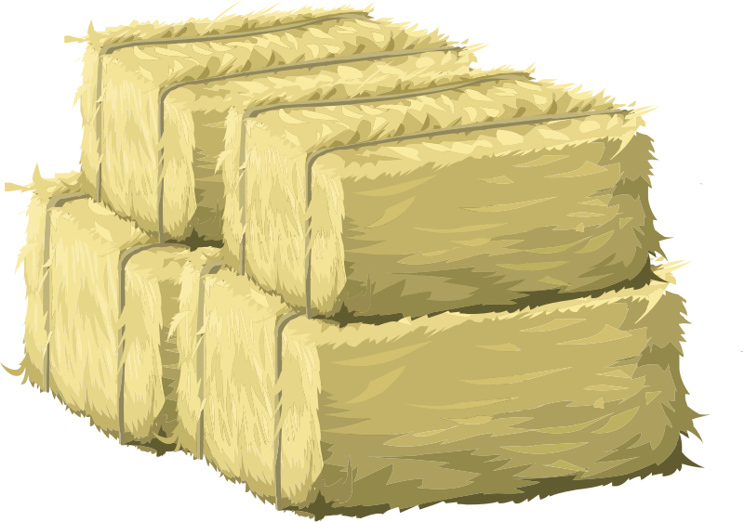


Im Internet suchst Du gute Bildungsmaterialien wie Nadeln im Heuhaufen…
Cc by sa 4.0 Dr. Bettina Waffner und Petra Danielczyk für das Webinar „Freie Bildungsmaterialien teilen, finden und nutzen: Open Educational Resources und edutags“, https://creativecommons.org/licenses/by/4.0/deed.de

Slide 27



l
earning
l
ab
e
xploring the future of learning
edutags ist ein Kooperationsprojekt vom LearningLab der Universität Duisburg-Essen und dem
Deutschen Bildungsserver.
Cc by sa 4.0 Dr. Bettina Waffner und Petra Danielczyk für das Webinar „Freie Bildungsmaterialien teilen, finden und nutzen: Open Educational Resources und edutags“, https://creativecommons.org/licenses/by/4.0/deed.de

Slide 28

Mit edutags…
gemeinsam Lesezeichensammlungen für Onlinematerialien anlegen
mithilfe anderer Nutzerinnen und Nutzer die eigene Sammlung optimieren
hilft die Tagcloud beim Erweitern der Recherche
filtern und leichter neue Materialien erstellen
Kollaborativ die Arbeit erleichtern und Zeit sparen!
Cc by sa 4.0 Dr. Bettina Waffner und Petra Danielczyk für das Webinar „Freie Bildungsmaterialien teilen, finden und nutzen: Open Educational Resources und edutags“, https://creativecommons.org/licenses/by/4.0/deed.de

Slide 29
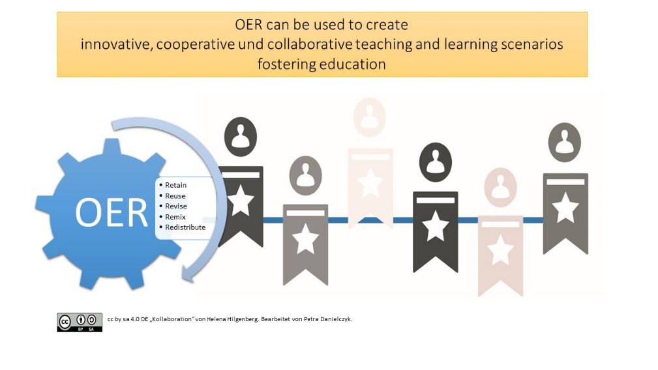
Social Bookmarking
erlaubt es Lesezeichen von Webseiten anzulegen und verfügbar zu machen
Lesezeichen, die vorher nur lokal im Browser gespeichert wurden, werden nun mit sozialen Funktionen versehen:
  Lesezeichen mit Tags verknüpfen,
  Kommentare hinzufügen oder
  das Material bewerten
Cc by sa 4.0 Dr. Bettina Waffner und Petra Danielczyk für das Webinar „Freie Bildungsmaterialien teilen, finden und nutzen: Open Educational Resources und edutags“, https://creativecommons.org/licenses/by/4.0/deed.de

Slide 30

CC 0 Bild: https://pixabay.com/de/banner-fragezeichen-frage-anmelden-1183408/
cc by sa 4.0 DE Bettina Waffner für MainstreamingOER

Slide 31
Online-Phase
Registrieren
cc by sa 4.0 DE Bettina Waffner für MainstreamingOER

Slide 32
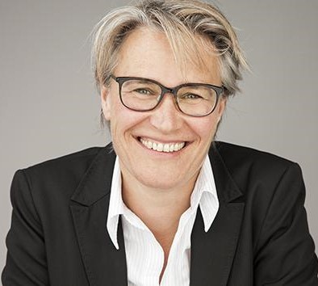
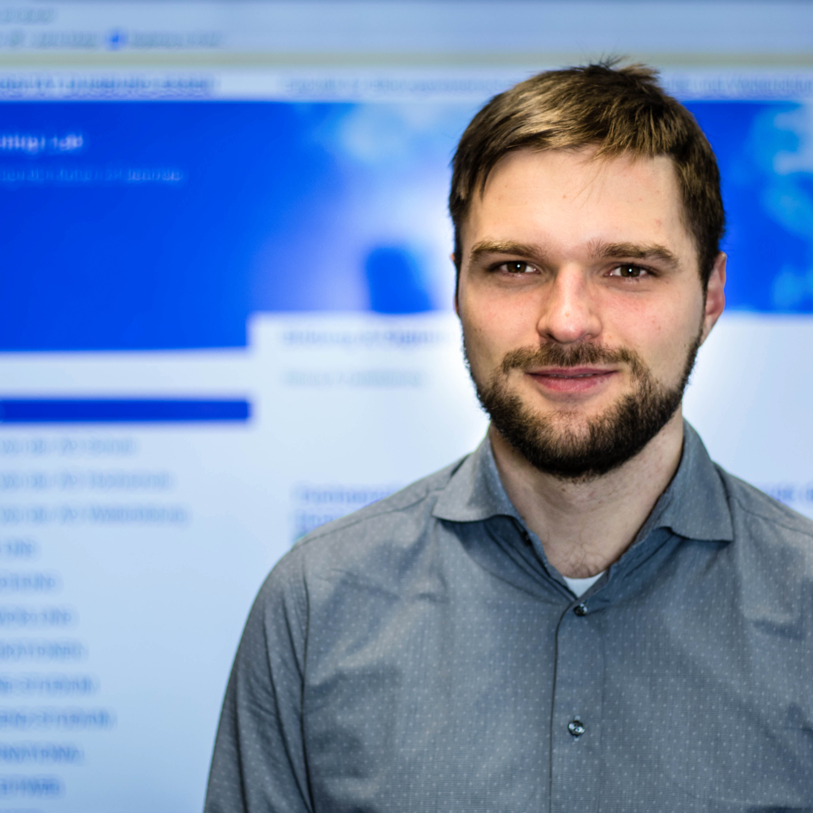
Kontakt
Dr. Bettina Waffner
+49 201 183 6476
bettina.waffner@uni-due.de
David Eckhoff
+49 201 183 5704
david.eckhoff@uni-due.de
cc by sa 4.0 DE Bettina Waffner für MainstreamingOER

Slide 33
Nachweise
Bundesministerium für Justiz und Verbraucherschutz: Urheberrecht. URL: http://www.gesetze-im-internet.de/urhg/index.html (Stand 09.05.2018).
Deutsche UNESCO Kommission e.V. (2015). URL: http://www.unesco.de/bildung/open-educational-resources.html (Stand 09.05.2018).
Heick, T (2015): The Definition Of Digital Literacy. URL: https://www.teachthought.com/literacy/the-definition-of-digital-literacy/ (Stand 07.05.2018).
Uni Freiburg: Urheberrecht. URL: https://www.rz.uni-freiburg.de/services/elearning/legal?set_language=en (Stand 09.05.2018).
Wiley, D. (2014). The Access Compromise and the 5th R. URL: https://opencontent.org/blog/archives/3221 (Stand: 07.05.2018).
cc by sa 4.0 DE Bettina Waffner für MainstreamingOER

Slide 34
Herzlichen Dank für Ihre
Aufmerksamkeit!
cc by sa 4.0 DE Bettina Waffner für MainstreamingOER unter einer Creative Commons Lizenz

Slide 35
Nachweise
Lizenz: Folientexte unter CC-BY-SA freigegeben,
Urheberinnen: Dr. Bettina Waffner
Ausgenommen von dieser Lizenz: Anders gekennzeichnete Texte/Fotos/Grafiken/Videos.
cc by sa 4.0 DE Bettina Waffner für MainstreamingOER creativecommons.org/licenses/by-sa/4.0/legalcode.de

